Slide 1


Читання
Розділ 3. Із джерел народної мудрості
Сьогодні
Урок
№54-56
Перевіряю свої досягнення. Підсумок за розділом «Здійсниться все». Скринька очікувань.

Slide 2

Сьогодні
19.12.2022
Перевіряю свої досягнення. Знаю…
Знаю…
Які твори в розділі авторські, а які – народні?
Про яке зимове свято розповідається у вірші Мар’яни Савки?
Що таке селфі?
Про яку пригоду написала казку Зірка Мензатюк?
Підручник.
Сторінка
79

Slide 3
Сьогодні
19.12.2022
Перевіряю свої досягнення. Розумію, можу пояснити…
Розумію, можу пояснити…
Як ти зрозумів/зрозуміла назву розділу?
Про кого з героїв прочитаних творів можна сказати: важливі не красиві слова, а гарні вчинки?
Чим оповідання відрізняється від казки?
Підручник.
Сторінка
79

Slide 4
Сьогодні
19.12.2022
Перевіряю свої досягнення. Вмію…
Вмію…
Поставити запитання до тексту.
Знайти в тексті основну думку.
Продовжити оповідання «Колядка».
Вибрати інформацію з прочитаного тексту й пояснити, чим вона зацікавила.
Підручник.
Сторінка
79

Slide 5
Сьогодні
19.12.2022
Перевіряю свої досягнення. Виявляю ставлення, почуття…
Виявляю ставлення, почуття …
Які почуття в тебе викликає вчинок Марічки?
Які риси характеру виявив Василько, переконуючи відьму не йти до школи?
Яке з побажань поетеси Ірини Жиленко для тебе найважливіше? Що ти робитимеш, щоб його досягти?
Підручник.
Сторінка
79

Slide 6
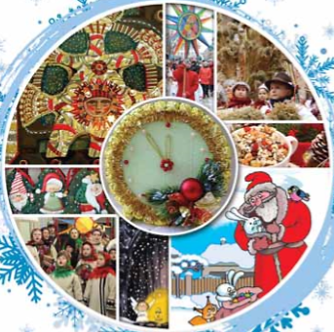
Сьогодні
19.12.2022
Завдання 1. Чим відрізняються авторські твори від народних?
Чим відрізняються авторські твори від народних?
Авторські твори створюють…
Народні твори створює…

Slide 7

Сьогодні
19.12.2022
Завдання 2. Чим оповідання відрізняється від казки?
Чим оповідання відрізняється від казки?

Slide 8
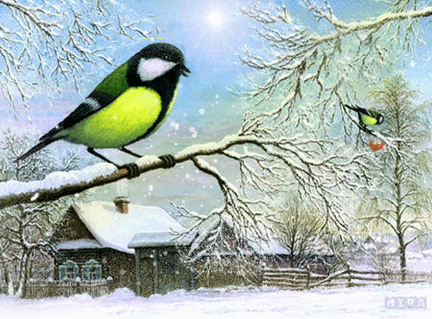
Сьогодні
19.12.2022
Завдання 3. Яка головна думка казки «Сонячний день узимку»?
Яка головна думка казки «Сонячний день узимку»?

Slide 9
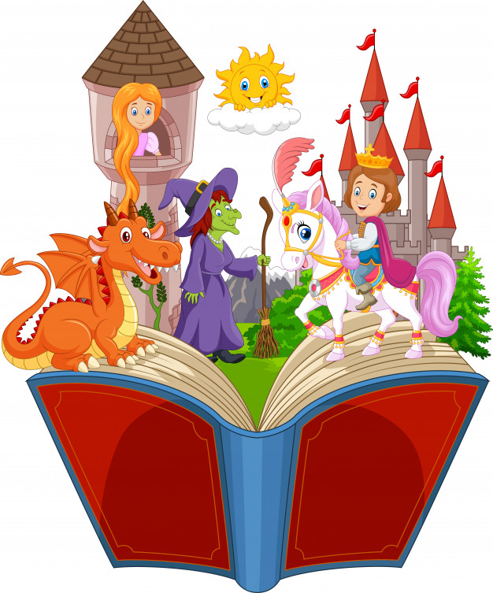
Сьогодні
19.12.2022
Завдання 4. Про яку пригоду написала казку Зірка Мензатюк?
Про яку пригоду написала казку Зірка Мензатюк?

Slide 10
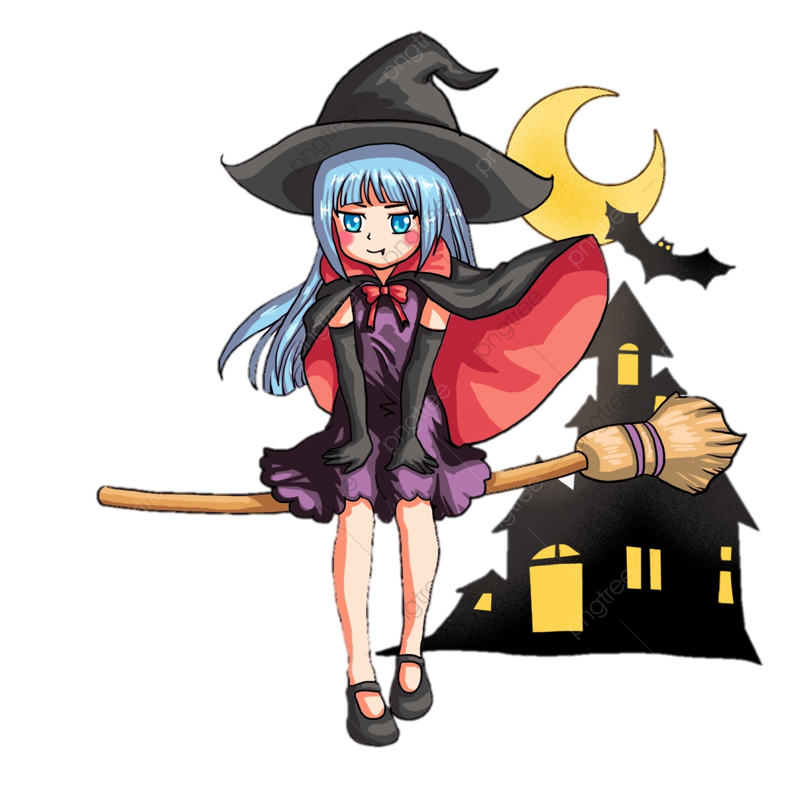
Сьогодні
19.12.2022
Завдання 5. Які риси характеру виявив Василько, переконуючи відьму не йти до школи?
Які риси характеру виявив Василько, переконуючи відьму не йти до школи?

Slide 11
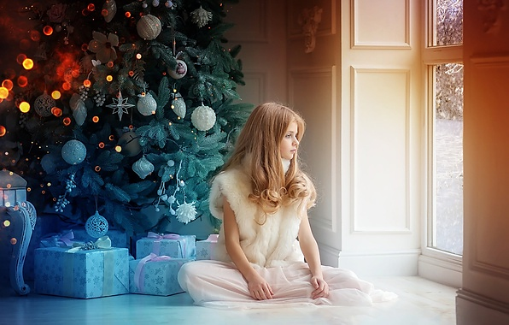
Сьогодні
19.12.2022
Завдання 6. Про кого з героїв прочитаних творів можна сказати: Важливі не красиві слова, а гарні вчинки? З яких вони творів?
Про кого з героїв прочитаних творів можна сказати: Важливі не красиві слова, а гарні вчинки? З яких вони творів?

Slide 12

Сьогодні
19.12.2022
Завдання 7. Що означає слово селфі?
Що означає слово
селфі?

Slide 13
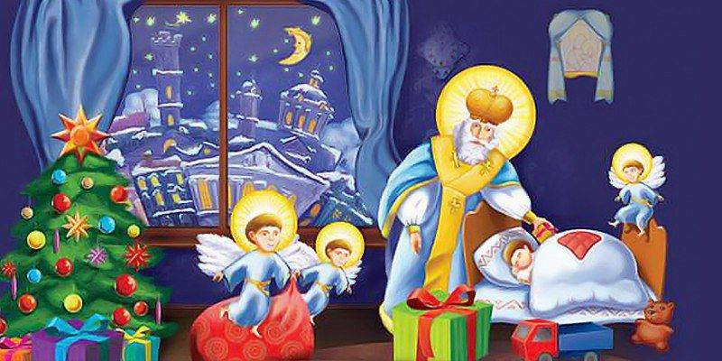
Сьогодні
19.12.2022
Завдання 8. Про який місяць йдеться мова у вірші Галини Малик? Про кого ще згадується у вірші?
Про який місяць йдеться мова у вірші Галини Малик? Про кого ще згадується у вірші?

Slide 14
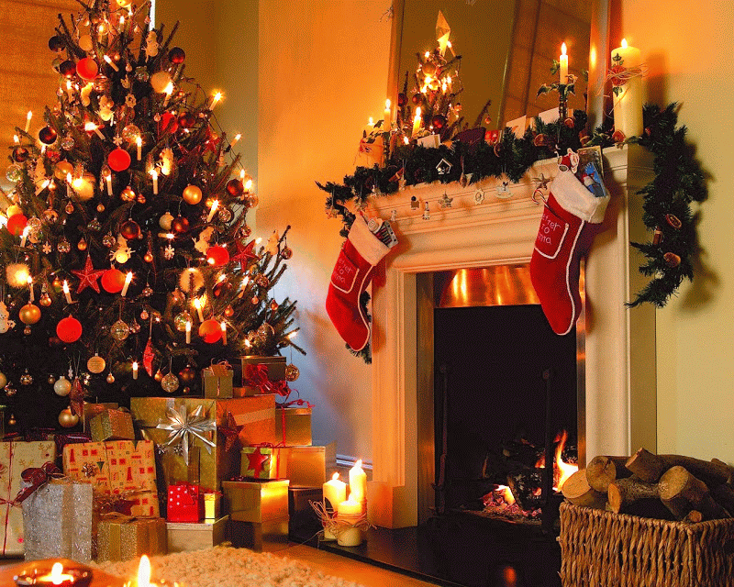
Сьогодні
19.12.2022
Завдання 9. Який найкращий в світі запах, описаний у творі Мар’яни Савки?
Який найкращий в світі запах, описаний у творі Мар’яни Савки?

Slide 15
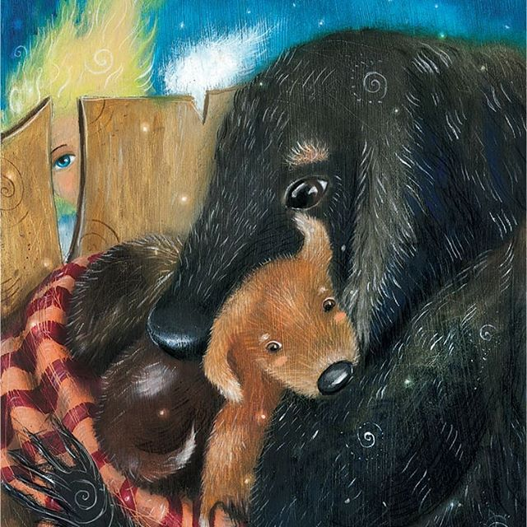
Сьогодні
19.12.2022
Завдання 10. Чим закінчився твір «Руде цуценятко і різдвяний ангел»?
Чим закінчився твір «Руде цуценятко і різдвяний ангел»?

